Slide 1
Das 1,5-Grad-Limit –
Klimaneutralität bis 2035
Notes:
Herzlich Willkommen
Vorstellungsrunde

Slide 2







GermanZero
… ist eine unabhängige NGO, die das Ziel verfolgt, Deutschland bis 2035 klimaneutral zu machen, um das 1,5-Grad Limit von Paris einzuhalten. ​
  … hat einen detaillierten Maßnahmenkatalog und einen konkreten Entwurf für ein 1,5-Grad-Gesetzespaket entwickelt.
… bindet Unternehmen aus der Wirtschaft, Finanzen und Wissenschaft mit ein. ​
… sucht den fachlichen Austausch mit der Politik, um ihren schwierigen Weg zur Klimaneutralität auf Bundes-
ebene zu unterstützen.
… mobilisiert Menschen bundesweit über Klimaentscheide, mit deren Hilfe einzelne Städte bis 2035 klimaneutral werden und über Lokalgruppen, mit denen Gespräche mit Abgeordneten gesucht werden.
… erreicht mit seinem Team und ca. 20.000 Ehrenamtlichen und Unterstützer:innen 20 Mio Menschen in Deutschland.​

Slide 3

Unsere Vision
Eine Welt, in der zukünftige Generationen ein gutes Leben führen können
Das bedeutet, die Erderwärmung auf 1,5 Grad zu begrenzen
Wir machen Deutschland bis 2035 klimaneutral
Dabei orientieren wir uns an dem aus dem Pariser Klimaabkommen resultierende Treibhausgas-Restbudget

Slide 4
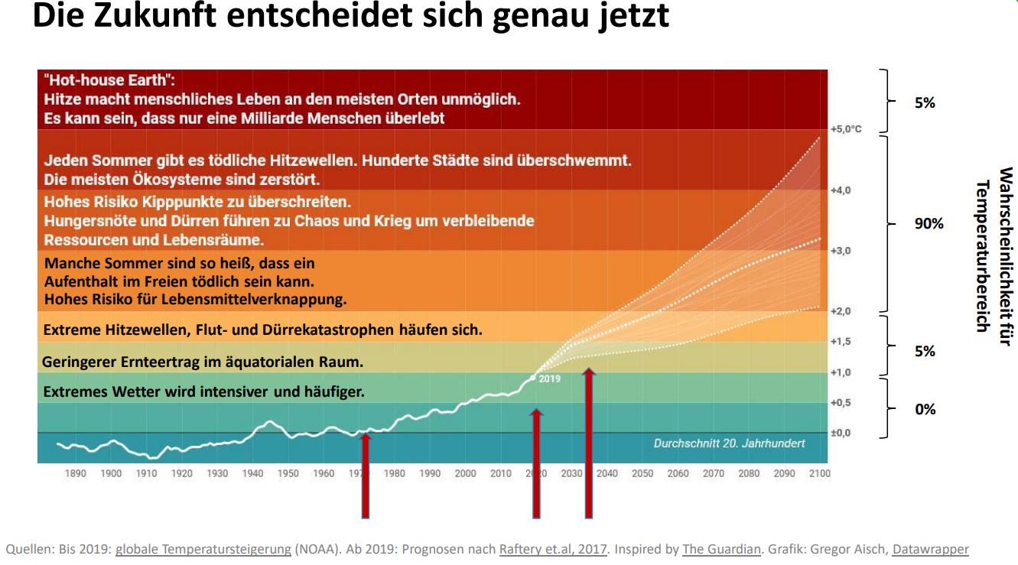
1,5-Grad ist kein Ziel, sondern das Limit!

Slide 5
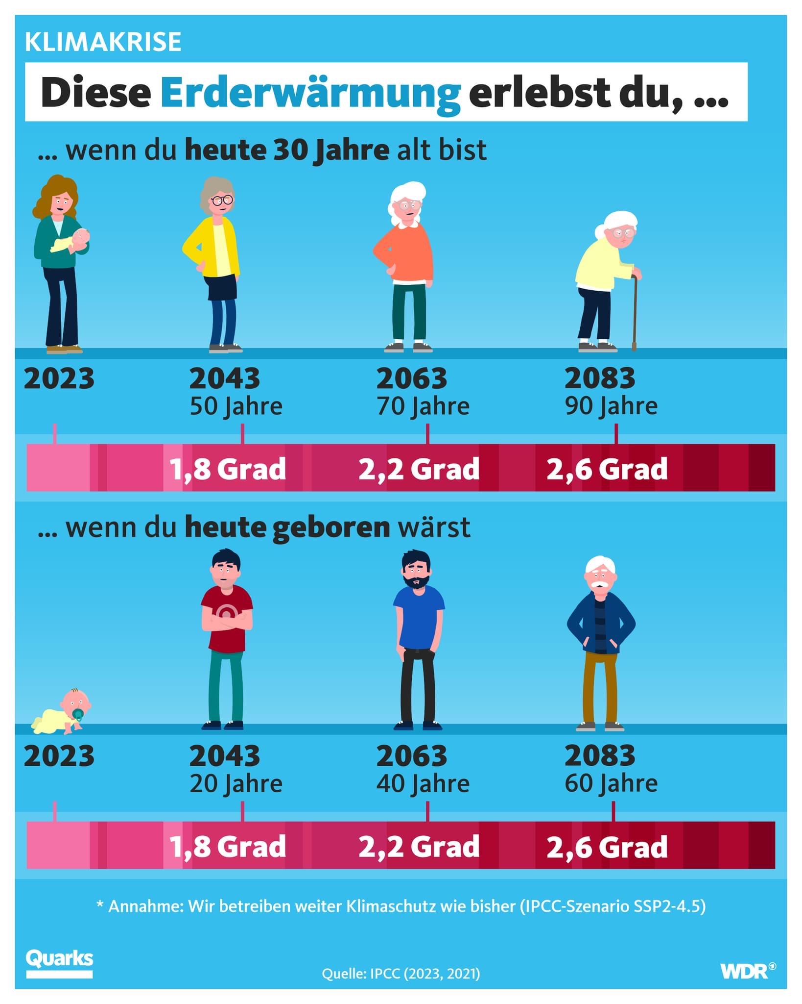
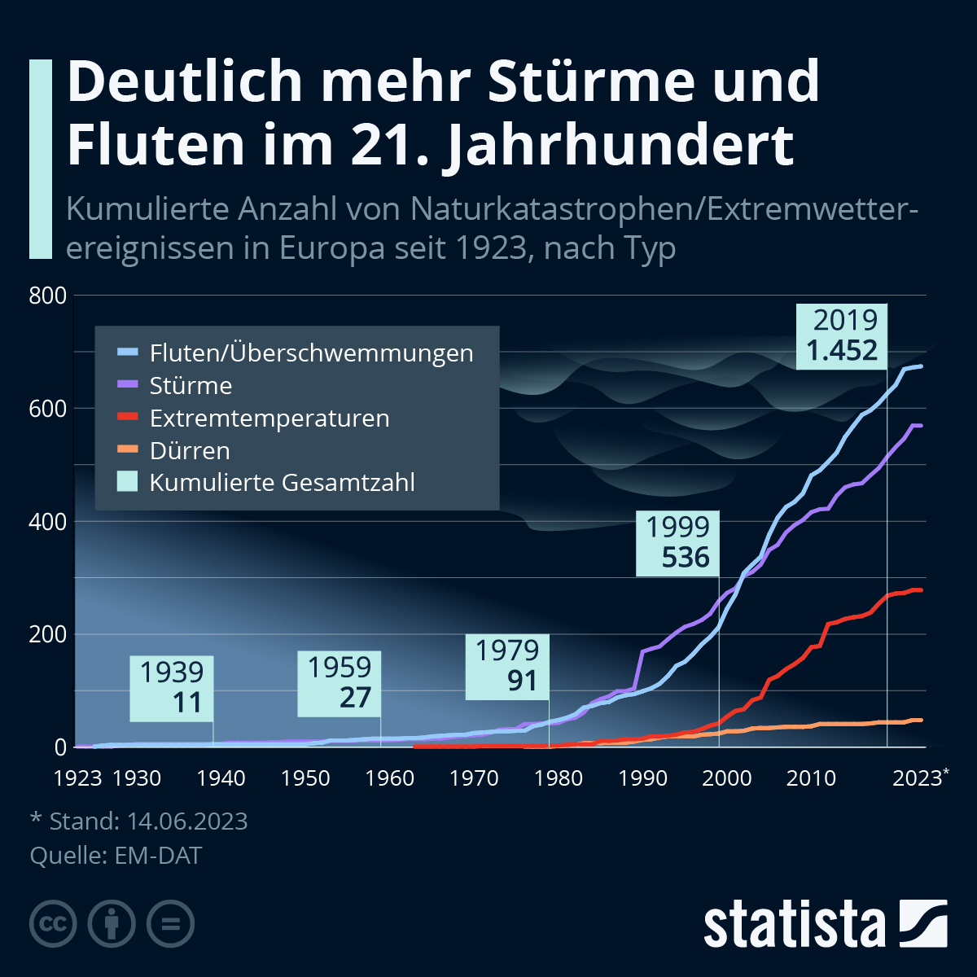
Notes:
Mit den aktuellen Maßnahmen steuern wir laut Bericht der Vereinten Nationen global
auf eine um ca. 3 Grad erhitzte Welt zu. (NDC Report sagt „fast 3 Grad“)
Das Fallen unumkehrbarer Klima-Kipppunkte, die die
Klimakrise weiter befeuern, muss verhindert werden.
Quelle: https://unfccc.int/process-and-meetings/the-paris-agreement/nationally-determined-contributions-ndcs/nationally-determined-contributions-ndcs/ndc-synthesis-report#eq-5

Slide 6
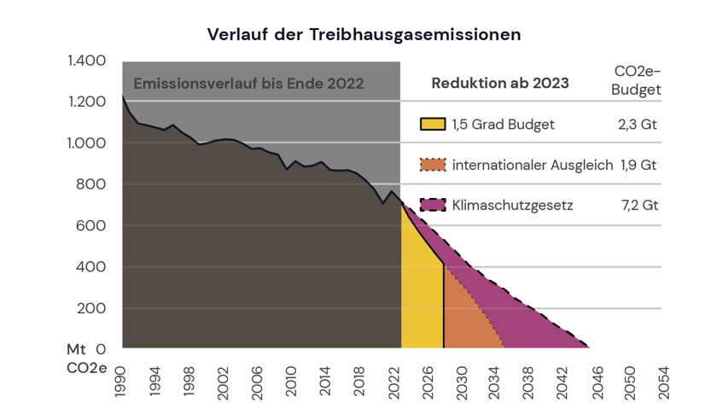
Treibhausgas-Budget: GermanZero
Deutschland überschreitet seinen Anteil am globalen THG-Budget
​Eigentlich bleiben uns noch ca. 2,3 Gt CO₂e ab dem 1.1.2023
​Das KSG und der Koalitionsvertrag planen, 7,2 Gt zu emittieren

Slide 7
Treibhausgas-Budget: SRU*-Stellungnahme vom 15.06.22
Wieviel CO₂ darf Deutschland maximal noch ausstoßen?
„Das noch verfügbare faire CO₂-Budget Deutschlands für einen 1,5°C-Pfad läuft 2031 ab, das für 1,75°C 2040. Das geltende Klimaschutzgesetz entspricht nach der Berechnung des SRU einer Begrenzung der Erhitzung der Erde auf weniger als 2, aber deutlich über 1,5°C.“
*) Sachverständigenrat für Umweltfragen

Slide 8
Die Richter:innen des 1. Senats des BVerfG sind sich einig:
BVerfG-Beschluss vom 24. März 2021 zu Verfassungsbeschwerden
gegen das Klimaschutzgesetz:
„Danach darf nicht einer Generation zugestanden werden, unter vergleichsweise milder Reduktionslast große Teile des CO₂-Budgets zu verbrauchen, wenn damit zugleich den nachfolgenden Generationen eine radikale Reduktionslast überlassen und deren Leben umfassenden Freiheitseinbußen ausgesetzt würde.“
Notes:
Das Bundes-Klimaschutzgesetz ist teilweise verfassungswidrig und schränkt die Freiheiten zukünftiger Generationen unumkehrbar ein.​
​
"Um das Ziel [Begrenzung der Erderwärmung auf 1,5-Grad] zu erreichen, müssen die nach 2030 noch erforderlichen Minderungen dann immer dringender und kurzfristiger erbracht werden. Von diesen künftigen Emissionsminderungspflichten ist praktisch jegliche Freiheit potenziell betroffen, weil noch nahezu alle Bereiche menschlichen Lebens mit der Emission von Treibhausgasen verbunden und damit nach 2030 von drastischen Einschränkungen bedroht sind."​
​
Die aus Art. 2 Abs. 2 Satz 1 GG folgende Schutzpflicht des Staates umfasst auch die Verpflichtung, Leben und Gesundheit vor den Gefahren des Klimawandels zu schützen. Angesichts der großen Gefahren, die ein immer weiter voranschreitender Klimawandel auch für die durch Art. 2 Abs. 2 Satz 1 GG geschützten Rechtsgüter etwa durch Hitzewellen, Überschwemmungen oder Wirbelstürme mit sich bringen kann (oben Rn. 22 ff.), ist der Staat hierzu sowohl den heute lebenden Menschen als auch objektivrechtlich im Hinblick auf künftige Generationen verpflichtet.

Slide 9

Bedeutung des Restbudgets für eine Klimakrisenpolitik
„Denn Treibhausgasminderungsziele ersetzen diese Herangehensweise [Restbudget-Ansatz] nicht, sondern setzen sie voraus.
Emissionsminderungsziele können das auf die Begrenzung der Erderwärmung bezogene Temperaturziel nicht in Klimaschutzmaßnahmen übersetzen, wenn diese Minderungsziele nicht ihrerseits an einer angestrebten Temperaturschwelle entsprechenden Gesamtemissionsmenge ausgerichtet sind; für sich genommen sind sie nicht aussagekräftig." Rn. 218.
Notes:
Kommen wir zu den Zielen.

Slide 10

Der Maßstab für verfassungskonforme Klimapolitik ist das nationale THG-Budget.
Alles andere bedeutet:
“Klimapolitik ins Blaue hinein zu betreiben.” Rn. 218.
Notes:
Kommen wir zu den Zielen.

Slide 11
1,5-Grad-Gesetzespaket
sektorübergreifend und ganzheitlich​
europäisch gedacht​
sozialverträglich​
von Expert:innen geprüft (Werkstätten)​
integrativ & partizipativ
vom 1,5-Grad-Limit her gedacht:
Wir orientieren uns an den 3 Mrd. Tonnen CO2-Restbudget (ab 2022) für Deutschland (67%–Wahrscheinlichkeit) ​
Kernstück bildet ein neues Energiegesetzbuch

Slide 12
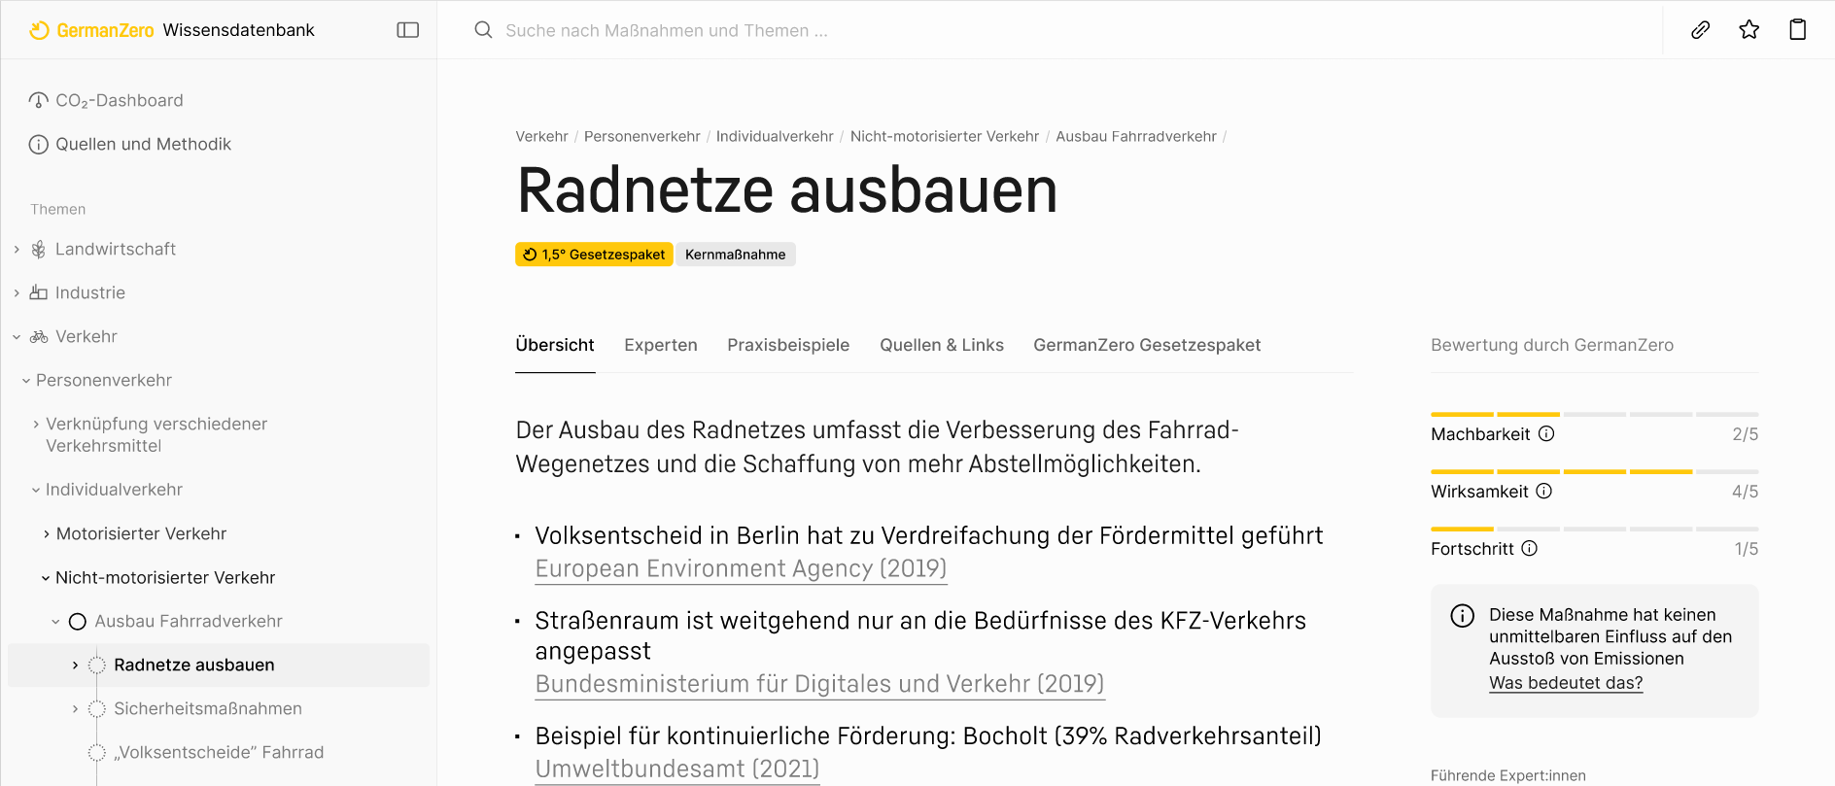
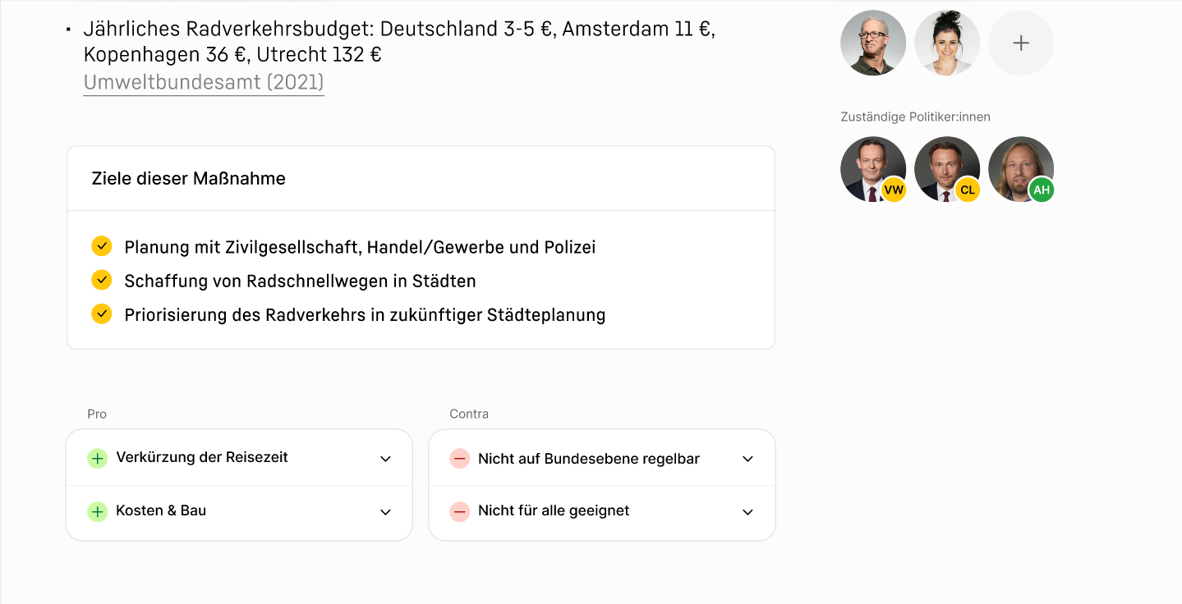
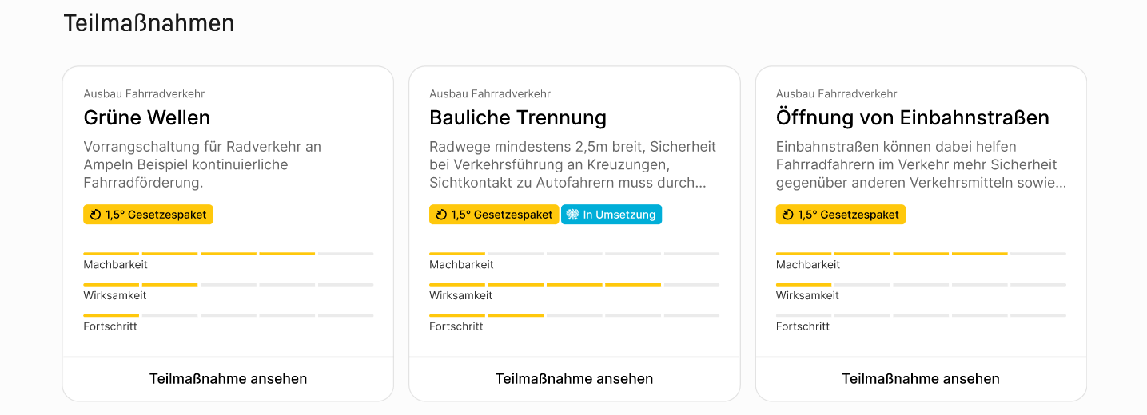
MappingZero
Eine Wissensdatenbank der Lösungspfade
fördert Denken in neutralen, bilanzierten und transparenten Lösungsoptionen in fünf Sektoren:
  Energie
  Industrie
  Verkehr
  Gebäude und Wärme
  Landwirtschaft
ermöglicht direkten Vergleich von Alternativen, ihrer Machbarkeit, Wirksamkeit und ihres Fortschritts
ermöglicht es, Zusammenhänge und Wechselwirkungen nachzuvollziehen
geplante Veröffentlichung der ersten Sektoren: Q3 2024

Slide 13
Beispiel einer Gesetzesänderung
§ 3 FZV Notwendigkeit einer Zulassung
(1) Fahrzeuge dürfen auf öffentlichen Straßen nur in Betrieb gesetzt werden, wenn sie zum Verkehr
zugelassen sind. 2Die Zulassung wird auf Antrag erteilt, wenn das Fahrzeug einem genehmigten Typ
entspricht oder eine Einzelgenehmigung erteilt ist und eine dem Pflichtversicherungsgesetz ent-
sprechende Kraftfahrzeug-Haftpflichtversicherung besteht. 3Die Zulassung erfolgt durch Zuteilung
eines Kennzeichens, Abstempelung der Kennzeichenschilder und Ausfertigung einer Zulassungsbe-
scheinigung.
(1a) Ab dem 01.01.2025 wird eine Zulassung für Fahrzeuge der Fahrzeugklasse M1 gemäß der
Anlage XXIX zu § 20 Absatz 3a Satz 4 der Straßenverkehrs-Zulassungs-Ordnung nicht er-
teilt, wenn das zuzulassende Fahrzeug über Antriebssysteme bzw. Zugmaschinen verfügt,
die nach dem Prinzip des Fremdzündungsmotors (Ottomotor) bzw. Selbstzündungsmotors
(Dieselmotor) das Fahrzeug antreiben. Satz 1 gilt auch für Fahrzeuge, die zusätzlich über
einen elektrischen Antriebsstrang (Hybridantrieb) verfügen.
[…]
Notes:
Ein Beispiel für eine Normierung, hier im Verkehrssektor (Maßnahme: Erstzulassungsverbot für Pkw mit Verbrennungsmotoren)

Slide 14
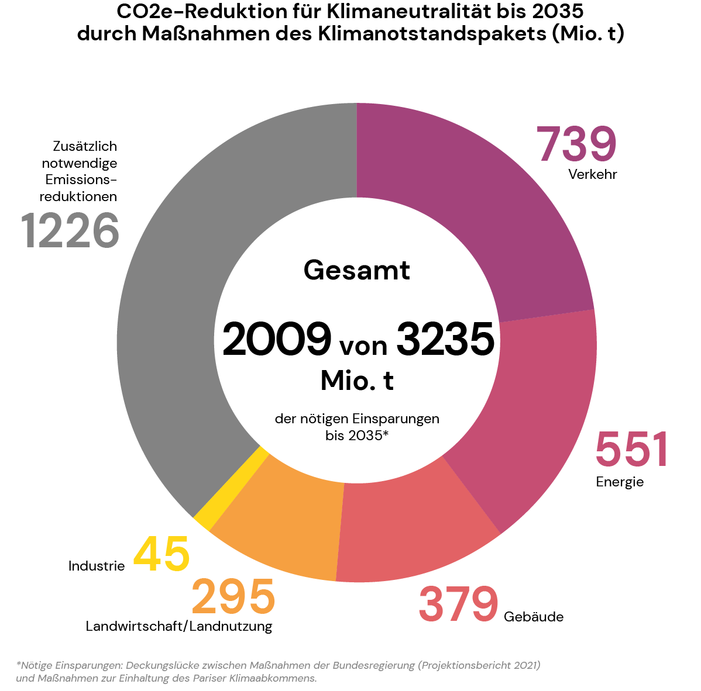
Klimanotstandspaket Juni 2023
Fokus Emissionsreduktion
39 von 232 Maßnahmen anhand ihres Emissionsreduktionspotenzials ausgewählt
nachhaltig und am wirksamsten
die größten Hebel
Reduktionswirkung im Vergleich zu
aktuellem Projektionsbericht der Regierung
Notes:
An dieser Stelle sollte darauf hingewiesen werden, dass es eine Fokusverschiebung hin zu den wirklich großen Hebeln braucht. Statt sich mit kleinen Maßnahmen elendig lange zu beschäftigen, sollte man sich die wirklich wichtigen Hebel vornehmen.

Slide 15
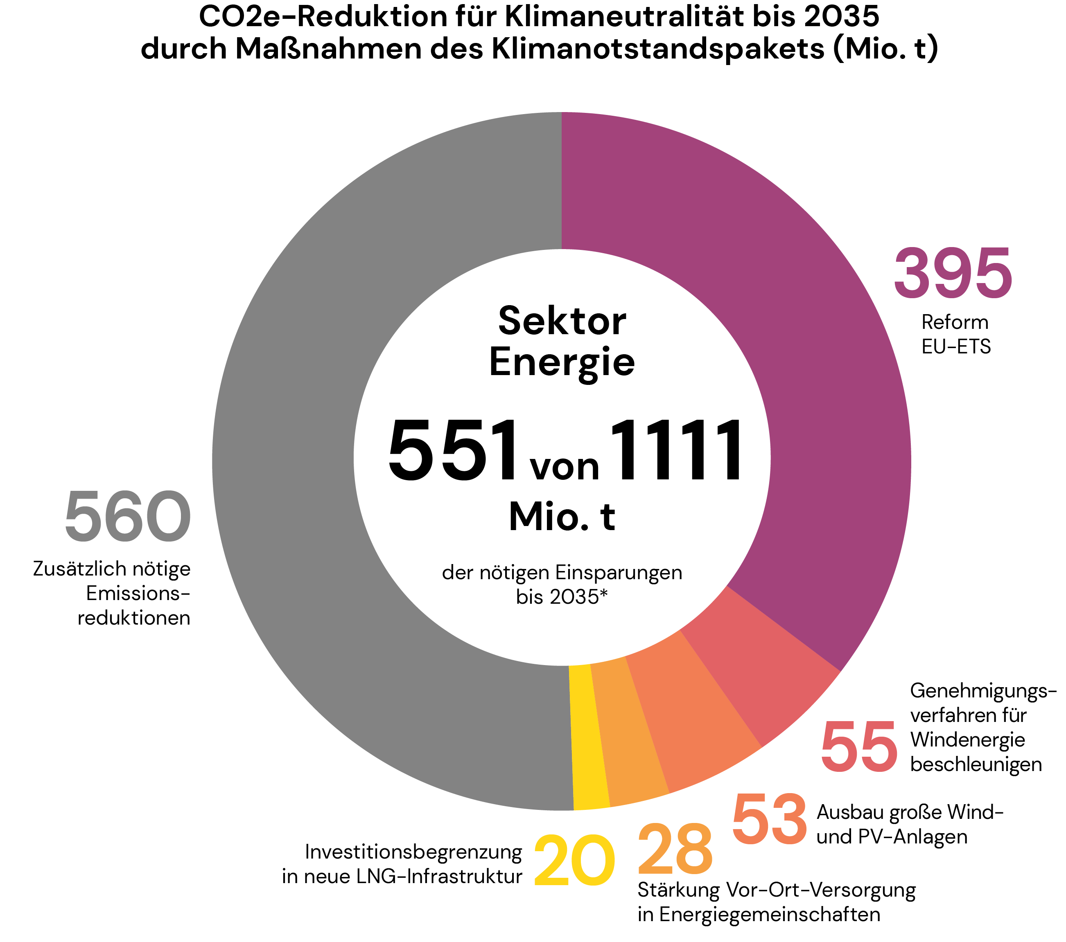





Kernmaßnahmen Energie
  Reform des europäischen Emissionshandels (EU-ETS)
  Beschleunigung der Genehmigungsverfahren für Windenergieanlagen
  Ausbau von großen Wind- und Photovoltaik-Anlagen
  Stärkung der Vor-Ort-Versorgung in
  Energiegemeinschaften
  Begrenzung der Investition in neue LNG-Infrastruktur

Slide 16
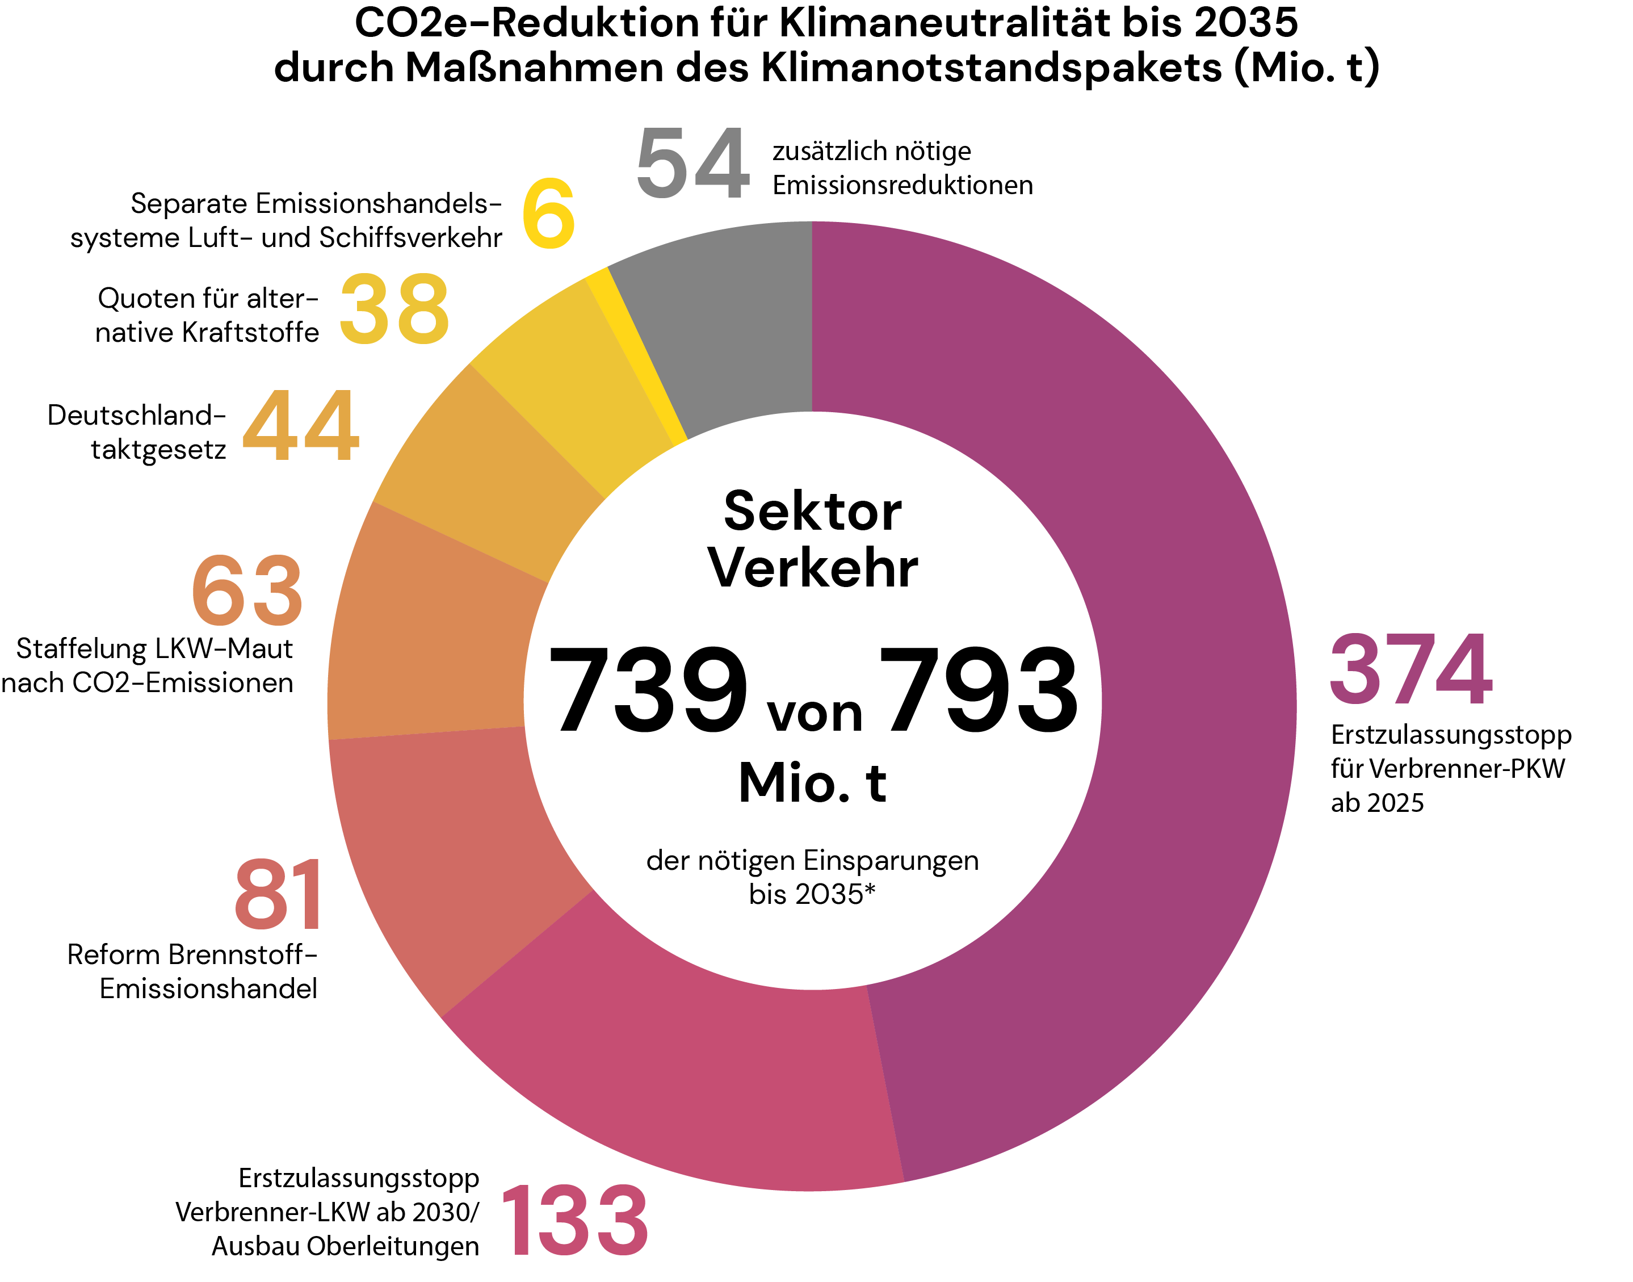



Kernmaßnahmen Verkehr I
  Erstzulassungsstopp für Pkw mit Verbrennungs-motoren ab 2025
  Erstzulassungsstopp Verbrenner-LKW ab 2030 & Ausbau Oberleitungen
  Reform Brennstoffemissionshandel
  Staffelung LKW-Maut nach CO2-Emissionen

Slide 17



Kernmaßnahmen Verkehr II
  Deutschlandtaktgesetz
  Quoten für alternative Kraftstoffe
  Separate Emissionshandelssysteme Luft- und Schiffsverkehr

Slide 18
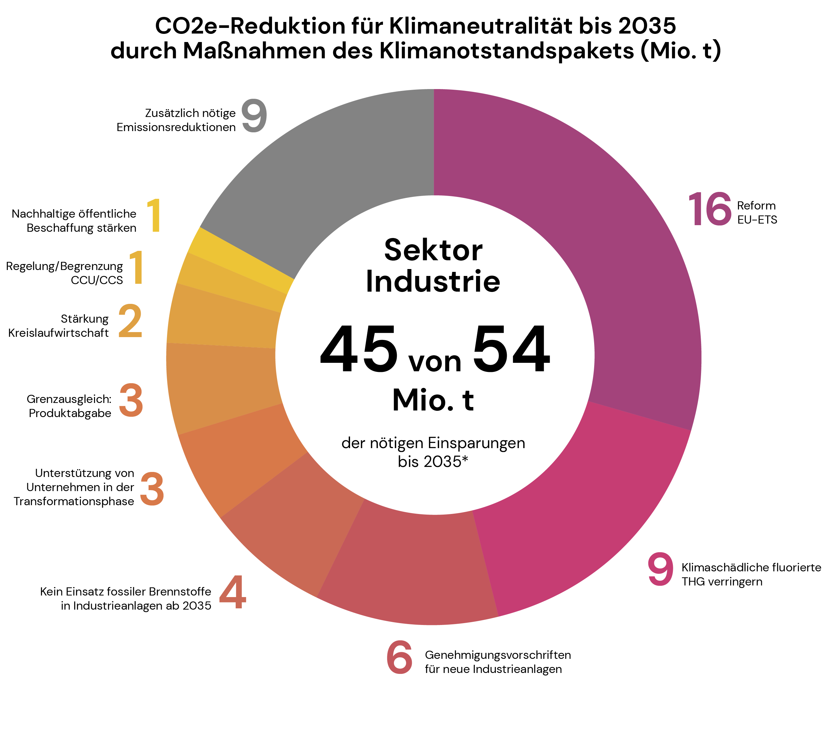



Kernmaßnahmen Industrie I
  Reform EU-ETS
  Klimaschädliche fluorierte THG verringern
  Genehmigungsvorschriften für neue Industrieanlagen
  Kein Einsatz fossiler Brennstoffe in Industrieanlagen ab 2035

Slide 19





Kernmaßnahmen Industrie II
  Unterstützung von Unternehmen in der Transformations-phase
  Grenzausgleichsproduktabgabe
  Stärkung Kreislaufwirtschaft
  Regelung/Begrenzung CCU/CCS
  Nachhaltige öffentliche Beschaffung sichern

Slide 20
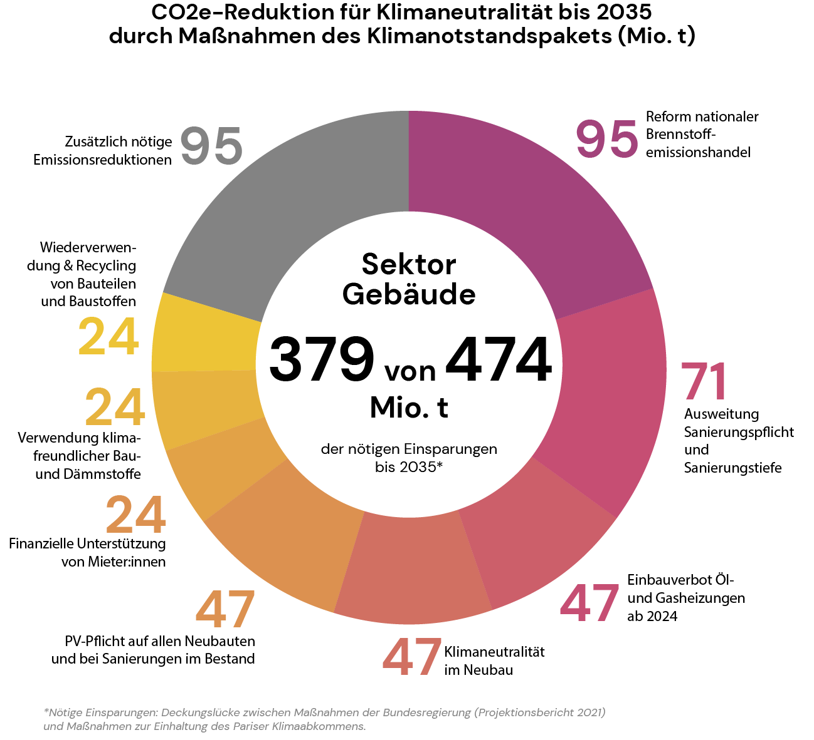



Kernmaßnahmen Gebäude/Wärme I
  Reform nationaler Brennstoffemissionshandel
  Ausweitung Sanierungspflicht und -tiefe
  Einbauverbot Öl- und Gasheizungen ab 2024
  Klimaneutralität im Neubau

Slide 21



Kernmaßnahmen Gebäude/Wärme II
  PV-Pflicht auf Neubauten & bei Sanierung im Bestand
  Finanzielle Unterstützung von Mieter:innen
  Verwendung klimafreundlicher Bau- und Dämmstoffe
  Wiederverwendung & Recycling von Bauteilen und
  Baustoffen

Slide 22
Stellungnahme zum Gebäudeenergiegesetz
Gesetzesentwurf wird durch lange Fristen und Ausnahmeregelungen den Anforderungen an eine zügige Umstellung auf eine erneuerbare Wärmeversorgung nicht gerecht
Rückschritt ggü. Koalitionsvertrag: Die geplante 65 %-Regel ab 2025 wird in Verbindung mit dem Wärmeplanungsgesetz auf 2028 verschoben
Auszug der weiteren Forderungen
  Keine Einordnung von Holz als „nachhaltige Energieträger“ in Heizungen
  Beratungspflicht nur beim geplanten Einbau einer fossilen Heizung
  Keine Ausnahmen für „H₂-ready”-Heizungen

Slide 23
Stellungnahme zum Wärmeplanungsgesetz
GermanZero begrüßt einheitliche Regeln für die Wärmeplanung in allen Kommunen für bestehende und zukünftige Wärmenetze
Klimaschutzziele der Bundesregierung sind durch lange Planungsfristen und zahlreiche Ausnahmeregelungen gefährdet
Forderungen:
  Zwischenziel von 50 % erneuerbarer Wärme bis 2030 und Klimaneutralität bis 2035
  Keine Fristverlängerung für Wärmeplanerstellung
  Verpflichtender Einsatz von Abwärme & Preisaufsicht für Fernwärmeversorger
  Verbot von fluorierten Treibhausgasen in Wärmepumpen
Notes:
Dass dies geht, zeigen europäische Länder wie Dänemark, Schweden oder Norwegen. Dort ist der Ausstieg aus fossilen Energieträgern im Wärmebereich weitgehend abgeschlossen. Die Beispiele zeigen: Durch Ordnungsrecht (z. B. Verbote) und marktwirtschaftliche Instrumente (z. B. CO₂-Bepreisung) oder einer Kombination aus beiden Maßnahmen gelingt dies rasch und zuverlässig.

Slide 24
Stellungnahme zum BMWSB-Maßnahmenpaket vom 25.9.2023
GermanZero begrüßt einzelne der 14 Maßnahmen, die sich mit Umnutzung zu Wohneinheiten, Abbau von Auflagen, Verfahrens-Beschleunigungen und Förderung klimafreundlicher Heiungsanlagen beschäftigen.
Kritisch ist die Rücknahme des Effizienzstandards EH40 (Maßnahmen 1 und 2) zu sehen, hier sollte vielmehr der Nullenergiestandard für Neubauten verbindlich sein.
Auch eine vergünstigte Abgabe von bundeseigenen Grundstücken zu Neubauzwecken wird kritisch gesehen, denn daraus folgt weiterer Flächenverbrauch und erhöhte graue Emissionen und steigender Mobilitätsbedarf.
Stattdessen sollte dem Wohnungsnotstand durch Aufstockung, Verdichtung und Umnutzung begegnet werden, hinreichende Potentiale sind vorhanden. Konkret fordern wir deshalb:
  Förderung der Aufstockung bestehender Gebäude, Förderung von Wohngenossenschaften, sowie der Teilung von Wohneinheiten; Bonuszahlungen für suffizientes Wohnen
  Einrichtung einer kommunalen Aktionsstelle zur effizienten Gebäudenutzung
  Zweckentfremdungsverbot und Schaffung eines Leerstandüberbrückungsmietvertrags zur Reduktion des Leerstands
Notes:
Die Arbeitsgemeinschaft für zeitgemäßes Bauen eV nennt in ihrem Bauforschungsbericht Nr. 82 (2022) ein Potential von 4,3 Mio. zusätzlichen Wohnungen, durch Aufstockung, Nachverdichtung und Umnutzung ohne zusätzliche Flächenversiegelung.

Slide 25
Maßnahmen Gebäudesektor
80% der notwendigen Emissionsreduktion
Mix aus (übergreifenden) Rahmenbedingungen, spezifischen Vorgaben und unterstützenden Maßnahmen
bspw. Streitpunkt Verbot fossiler Heizungen

Slide 26
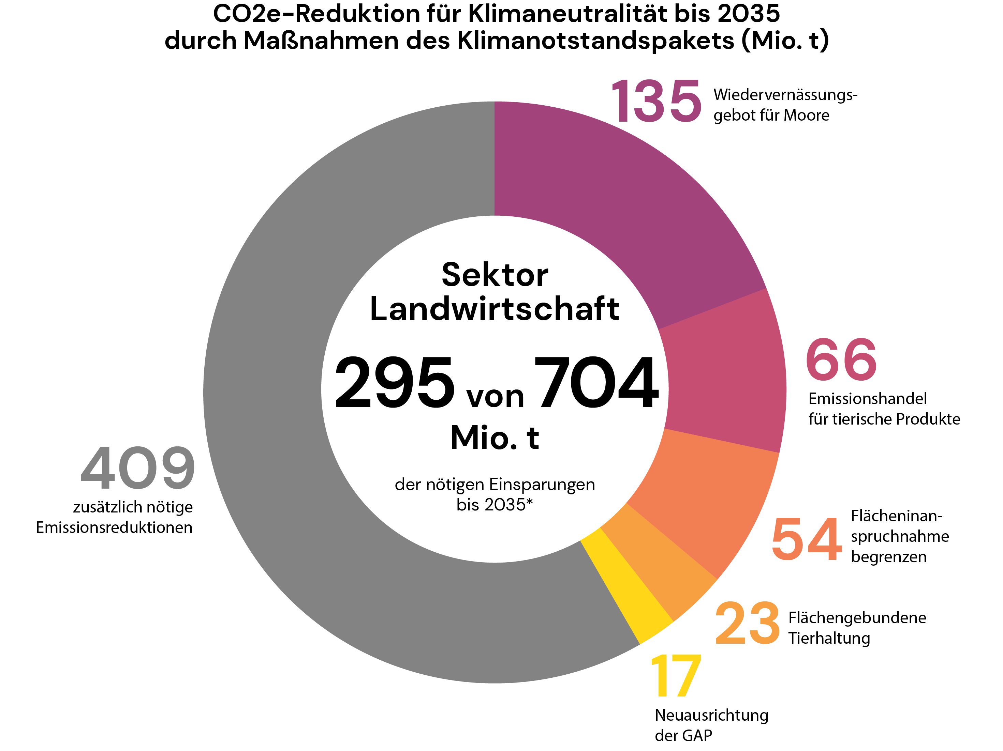





Kernmaßnahmen Landwirtschaft
  Wiedervernässungsgebot für Moore
  Emissionshandel für tierische Produkte
  Flächenneuinanspruchnahme begrenzen Flächengebundene Tierhaltung
  Neuausrichtung der GAP

Slide 27





Kernmaßnahmen Klimaschutzgesetz
Emissionsbudgets festlegen
Bürger:innenrat einführen
Expert:innenrat reformieren
Möglichkeit zur Emissionsmengenverschiebung aufheben
Allgemeine Klimapflicht einführen

Slide 28
Internationaler Ausgleich: Große Hebel – Große Wirkung –
Es gibt bestimmte Hebel, die schnelles Handeln Deutschlands ermöglichen und eine große Wirkung auf die globalen Emissionen haben. Dazu gehören:
Verringerung der Methanemissionen u.a. von Gas-Pipelines und Mülldeponien durchsetzen
Schließung von Kohlekraftwerken fördern
Ausbau der Erneuerbaren Energien fördern
Globale Mechanismen zur Vermeidung von Regenwaldrodung etablieren
Eine Ausweitung und Verbesserung der Methanstrategie könnte ein Viertel der globalen Emissionen in den nächsten zehn Jahren mit geringen Kosten reduzieren → Wirkung: eine Verringerung des Temperaturanstiegs um 0,25°C.

Slide 29
Rahmenbedingungen für den Internationalen Ausgleich
Bilaterale Partnerschaften stärken: Mechanismen zur fairen und gleichen Partnerschaft festlegen
Globale Emissionsmärkte etablieren: Monitoringsystem & Bilanzierungsregeln verbessern, um u.a. Doppelzählungen zu vermeiden, z.B. REDD+
Internationale Klimafinanzierung: jährliche fiskale Unterstützung der vulnerablen Länder auf jährlich 8 Mrd. EUR erhöhen (Haushaltsplanung)
Wichtig: Qualitätssicherung und Gewährleistung von Zusätzlichkeit
Notes:
Die Grundidee von REDD+ sind leistungsbasierte Zahlungen für mess- und überprüfbare Emissionsreduzierungen durch Waldschutzmaßnahmen in Entwicklungsländern. Dem in den Wäldern gespeicherten Kohlenstoff wird im REDD+-Modell ein monetärer Wert zugewiesen, damit Wälder bei wirtschaftlichen Entscheidungsprozessen ein höheres finanzielles Gewicht bekommen. Der REDD+-Prozess sieht vor, Waldemissionen zu messen bzw. zu errechnen und anschließend zu bewerten. Hiermit sollen Anreize für die Begrenzung der Waldzerstörung geschaffen werden.

Slide 30
Baukastenprinzip
Alle Baukasten-Bestandteile sind aufeinander abgestimmt, CO₂-bilanziert und führen gemeinsam zur Einhaltung des 1,5-Grad-Limits.
Jede Streichung einer Maßnahme bedarf einer Alternative, die eine gleich starke CO2-Einsparung mit sich bringen kann.
Für viele Maßnahmen bieten wir bereits Alternativen an.
keine neuen Gasheizkessel
ab sofort
ab 2025

Slide 31

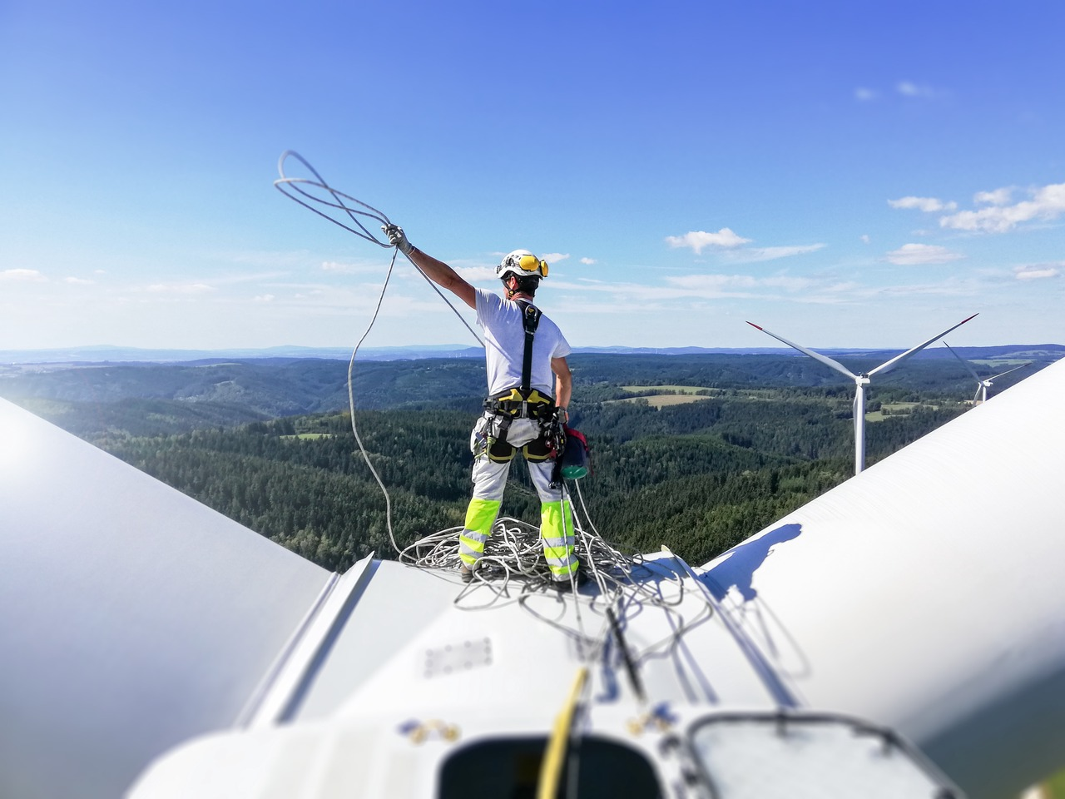
Klimawandel ist unsozial
Klimawandel ist unsozial. Er wird vor allem von Wohl-habenden verursacht und trifft Ärmere besonders hart – national ebenso wie global. Und was Deutschland tut, setzt wichtiges Signal für die Welt und bestimmt unsere zukünftige globale Bedeutung.
Wird die Klimawende gut gestaltet, birgt sie Chancen für Arbeitsmärkte, Verteilungsspielräume und sozialen Frieden.
Notes:
Agenda Folien würde ich erst ganz am Ende anpassen, wenn alle Punkte stehen

Slide 32

Klimawende als Chance für soziale Agenda verstehen
Unsere Wahrnehmung
Im politischen Umfeld wird Klimawende oft als Bedrohung und nicht als Chance für den sozialen Frieden verstanden.
Die Klimawende kann als massives, rentables Konjunkturprogramm wirken, das Arbeitsplätze schafft und sozial Schwache entlastet – wenn sie gut gestaltet wird!
Ungenutzte Chancen aufzeigen
Kritik an den bisherigen Entlastungspaketen der Ampel
Verweis auf sozial gerechtere und nicht-klimaschädliche Alternativen
- Klimageld!
Verweis auf Koalitionsvertrag
Notes:
Agenda Folien würde ich erst ganz am Ende anpassen, wenn alle Punkte stehen

Slide 33
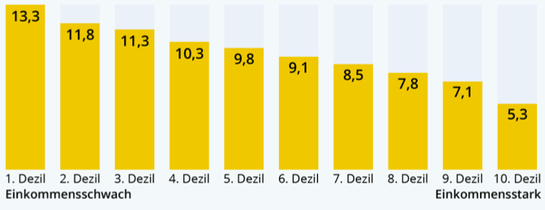
Klimawende progressiv & sozial gestalten
Status Quo:
Energiekosten bei unteren Einkommen 12% der Ausgaben (Stand 2021 – mittlerweile noch mehr!) bei oberen Einkommen halb so viel.
Steuerliche Entlastungen sind nicht sozial gerecht.
Aktuelle Herausforderung: sozial schwache Haushalte besonders entlasten, wo Öl/Gas/Kohle teurer (Ukraine, Klimawende)...
Dazu GZ:
NICHT Energiepreise senken und CO2-Bepreisung verzögern, sondern CO2-Bepreisung umsetzen und als Pro-Kopf-Pauschale zurückgeben!
Notes:
Agenda Folien würde ich erst ganz am Ende anpassen, wenn alle Punkte stehen

Slide 34
Vielen Dank für Ihre Zeit und Aufmerksamkeit!

Slide 35
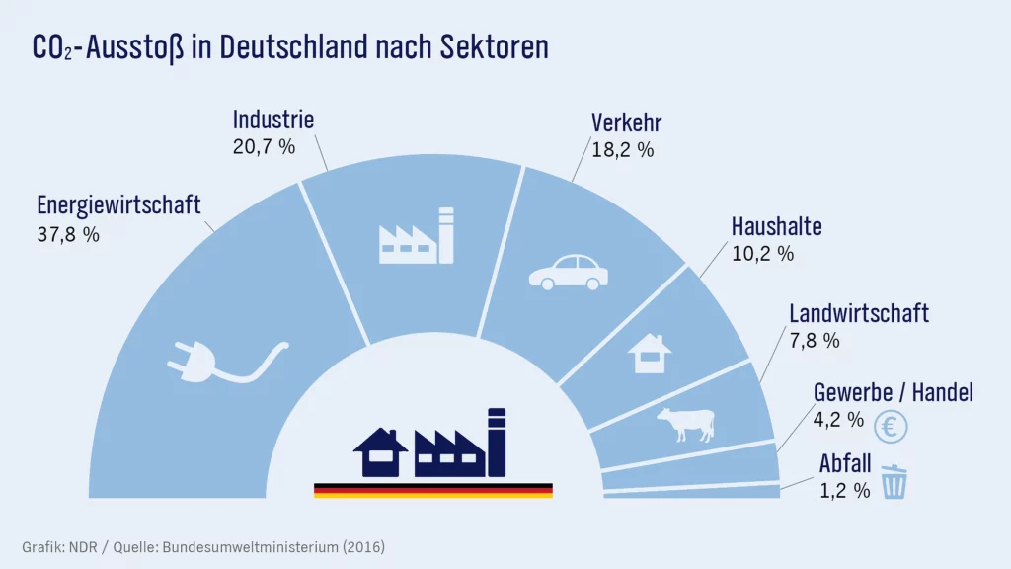
Europäischer Emissionshandel (EU-ETS)
Nationale CO₂-Steuer in Deutschland (nEHS)
Nationale CO₂-Steuer:
Umfasst die Bereiche Wärme und Verkehr (Treib- und Heizstoffe)
Kosten:
25 Euro pro Tonne CO2 ab 2021
30 Euro pro Tonne CO2 ab 2022
30 Euro pro Tonne CO2 ab 2023
40 Euro pro Tonne CO2 ab 2024
50 Euro pro Tonne CO2 ab 2025
Besteuert wird nach dem Brennstoffemissionshandelsgesetz:
Benzin
Diesel
Heizöl
Erdgas
Flüssiggas
Flugbenzin
Kohle (ab 2023)
Fernwärme (wenn zur Erzeugung Gas oder Öl
verbrannt werden)
EU-ETS Marktpreis
85 €/t CO₂
Nationale CO₂-Steuer:
30 €/t CO₂
Anmerkung: Ausweitung des EU-ETS auf Verkehr und Haushalte
geplant für 2027 im Rahmen des Paketes „Fit for 55“

Slide 36
Reform des europäischen Emissionshandels (EU-ETS)
Weitere Verknappung der Zertifikatsmenge und Abschaffung der Marktstabilitätsreserve: Selbst die geplante Verknappung reicht zur Einhaltung der Klimaziele nicht aus, weshalb eine weitere Verknappung zur Reduktion um 73% der Emissionen bis 2030 notwendig ist. Darüber hinaus ist die Abschaffung der Marktstabilitätsreserve erforderlich, um eine Umgehung des EU-ETS-Mechanismus zu verhindern.
Beschleunigte Abschaffung der kostenlosen Zuteilung von Zertifikaten: Zwar soll die kostenlose Zuteilung von Zertifikaten bis 2026 schrittweise reduziert und bis 2034 vollständig eingestellt werden, bis 2030 muss diese jedoch vollständig abgeschafft werden.
Einführung eines Mindestpreissystems: Weiterhin wäre es sinnvoll, ein Mindestpreissystem über die Reform der Energiesteuerrichtlinie herbeizuführen, indem die Steuersätze an den THG-Gehalt der Energieträger angepasst werden. Durch eine Verrechnung der Steuerabgaben mit den Zertifikatspreisen würde sich de facto ein Mindestpreis ergeben. Bisher liegt nur ein Vorschlag der Kommission aus dem Jahr 2021 vor. Dieser wurde wegen Covid und dem Ukraine-Krieg vorerst nicht weiterverfolgt. Nach dem Vorschlag der EU soll nicht mehr nach Volumen, sondern nach Energiegehalt besteuert werden.

